Slide 1
Спондилоартроз поясничного отдела позвоночника: этиология и патогенез, диагностика.
Консервативное и хирургическое лечение поясничного спондилоартроза.

Slide 2
План лекции:
Цель лекции
Задачи лекции
Определение, классификация и общие сведения о спондилоартрозе поясничного отдела, факторы, ведущие к данной патологии.
Группы симптомов
Диагностика
Консервативное лечение и его виды
Оперативное лечение и его виды
Список литературы

Slide 3

Цель лекции:
Ознакомить с данным заболеванием, причинами его развития, методами диагностики и основными вариантами лечения

Slide 4
Задачи лекции:
Ознакомиться с понятием «спондилоартроз» и его критериями
2. Разобрать причины возникновения данного заболевания
3. Разобрать основными методы диагностики и лечения спондилоартроза
4. Разобрать группу симптомов
5. Научиться классифицировать данное заболевание
6. Ознакомиться с основными методами оперативного и консервативного лечения спондилоартроза поясничного отдела

Slide 5
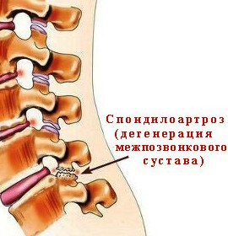
определение
Спондилоартрозом (фасеточной артропатией) называется дегенеративное заболевание фасеточных суставов позвоночника.

Slide 6
Классификация (в зависимости от расположения процесса):
Цервикоартроз – спондилоартроз шейного отдела позвоночника;
Дорсартроз – спондилоартроз грудного отдела позвоночника;
Люмбоартроз – спондилоартроз поясничного отдела позвоночника.

Slide 7

Статистика
Возникает это заболевание в 85-90% случаев у пожилых людей, но за последние годы наметилась уверенная тенденция к «омоложению», поскольку все чаще диагноз спондилоартроз ставят людям 25-30 лет.

Slide 8
Статистика
Показано, что 40% всех хронических болевых синдромов в области шеи в большей или меньшей степени связаны с развитием фасеточной артропатии. Частота развития спондилоартроза в поясничном отделе позвоночника несколько меньше. Считается, что воспаление фасеточных суставов является причиной боли в спине примерно у 10% пациентов.

Slide 9
Анатомия спондилоартроза:
Фасеточные суставы соединяют дужки позвонков друг с другом. Так же как и в других суставах нашего тела суставные поверхности фасеточных суставов покрыты очень гладким гиалиновым хрящем. Прочная суставная капсула образует вокруг суставных отростков герметичный мешочек, заполненный синовиальной жидкостью. Ее функция состоит в увлажнении суставных хрящей и уменьшении трения между соприкасающимися поверхностями.

Slide 10
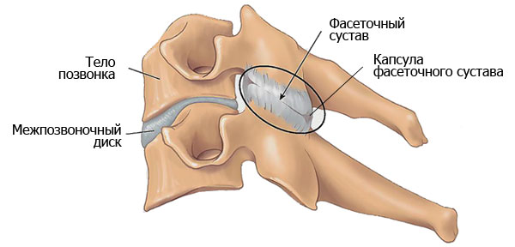
Фасеточный сустав позвонка

Slide 11
Общие сведения
Спондилоартроз пояснично-крестцового отдела – самая частая патология позвоночника. Состояние возникает из-за повышенной нагрузки на нижние отделы позвоночного столба при ходьбе, поднятии тяжестей.

Slide 12
выделяют 4 стадии развития заболевания:
1 стадия – бессимптомное течение с начальными процессами в суставах (потеря эластичности диска, нарушения в связках и суставных оболочках), диагностируется случайно, при проф. осмотрах;
2 стадия – возникают первые болевые симптомы, усталость в спине, нарушение подвижности позвоночника, нарушения уже на уровне фиброзных колец;

Slide 13
выделяют 4 стадии развития заболевания:
3 стадия – присоединяются воспалительные процессы, поражается костная поверхность сустава, возникают небольшие остеофиты, нарушается функция связочного аппарата;
4 стадия – движения в пораженном отделе позвоночника отсутствуют, возникает анкилоз и спондилез, остеофиты крупных размеров, нарушения сосудистой и нервной проходимости. Эта стадия не обратимая..

Slide 14
Типы спондилоартроза
Деформирующий тип – происходит деформация формы позвонков остеофитами;
Дегенеративный тип – происходит разрушение суставных поверхностей в месте сочленения позвоночника с ребрами и в области дуг позвонков, а также разрушение структуры межпозвоночного диска;
Анкилозирующий тип – носит название болезни Бехтерева, поражает многие суставы человека, значительно деформируя их;

Slide 15
Типы спондилоартроза
Дугоотросчатый тип – процессы происходят в суставах между позвоночником и ребрами и в дугоотросчатых суставах;
Унковертебральный тип – располагается между остистыми отростками по задней поверхности между 1 и 2 шейными позвонками;
Диспластический тип – проявляется полным нарушением строения суставов, их деформацией;
Полисегментарный тип – затрагивает одновременно 2 и более отдела позвоночника.

Slide 16
Причины спондилоартроза поясничного отдела позвоночника:
Болезни репродуктивной сферы;
Наследственность;
Ожирение;
Женский пол;
Старческий возраст;
Бытовые вредности;
Травмы;
Нарушения осанки.

Slide 17
Причины спондилоартроза поясничного отдела позвоночника:
Распространенный спондилоартроз обусловлен генетическими факторами, профессиональными вредностями, вторичными заболеваниями.

Slide 18
По этиологическому фактору выделяют следующие формы нозологии:
Первичная;
Вторичная.

Slide 19
Первичная форма
Первичный спондилоартроз характеризуется поражением межпозвонковых суставов, формированием узелков Бушара, Гебердена вдоль связок позвоночного столба в поясничном и шейном отделах позвоночника.

Slide 20
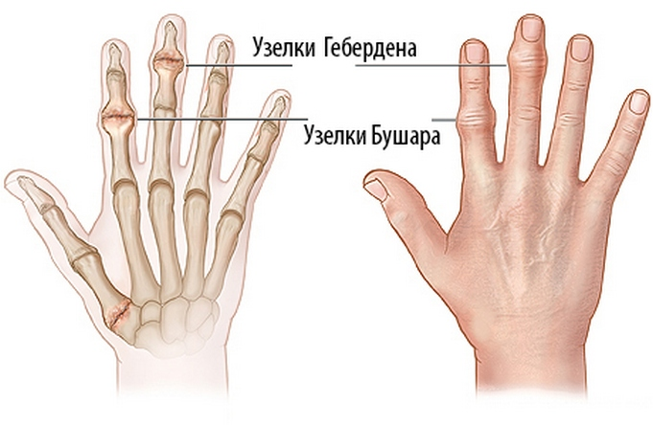
Узелки гебердена и бушара

Slide 21
По распространенности нозологии выделяют следующие формы:
Генерализованная;
Локальная.

Slide 22
Локальная форма
Локальная форма сопровождается воспалительными изменениями определенных отделов позвоночного столба (поясничный, крестцовый, шейный, грудной).

Slide 23
генерализованная форма
Генерализованное течение характеризуется поражением более одного участка позвоночного столба.

Slide 24
Вторичный спондилоартроз сопровождается дегенеративно-дистрофическими изменениями органов на фоне иных болезней:
Дисплазия опорно-двигательной системы;
Гиперпаратиреоз;
Акромегалия;
Подагра;
Гемохроматоз;
Охроноз;
Асептический некроз;
Инфекционный артрит.

Slide 25
Патогенез
Сужение щелей дугоотростчатых суставов, краевые костные разрастания приводят к снижению выносливости пораженного отдела позвоночного столба. При поднятии тяжестей, ходьбе создается повышенная нагрузка на позвоночную ось. Слабый сегмент подвержен травматизации, растрескиванию межпозвонкового диска.

Slide 26
Патогенез
Дополнительная травматизация хрящевой ткани обуславливается также влиянием приобретенных и врожденных факторов. При нозологии наблюдаются выраженные морфологические изменения хрящевого матрикса межпозвонкового диска.

Slide 27
Патогенез
Эрозивные изменения хрящевой ткани приводят к деструкции коллагеновых волокон 2 типа (с деградацией молекул протеогликана). За стабильность гладкой мускулатуры отвечают белково-полисахаридные комплексы.

Slide 28
Патогенез
При спондилоартрозе наблюдается увеличенный синтез стромелизина, коллагеназы – ферментов, разрушающих коллагеновую сеть, протеогликаны. Данный патогенетический механизм обусловлен генетическими факторами. Высвобождение веществ синовиальной мембраной сопровождается деградацией хрящевого матрикса.

Slide 29
Патогенез
Металлопротеазы выпускаются в форме проэнзимов, которые активируются под действием протеаз. Активирующим фактором является плазмин. При повреждении хрящевой ткани увеличивается концентрация плазминогенного активатора.

Slide 30
Патогенез
Распад коллагена, протеогликанов сопровождается усилением воспаления. Одновременно стимулируется аутоиммунный ответ, характеризующийся образованием антител против собственных тканей организма.
Воспалительные суставные изменения сопровождаются увеличением уровня цитокинов, стимулирующих проникновения воспалительных факторов.

Slide 31
Морфологическая картина
Морфологически при спондилоартрозе наблюдается модернизация хряща – из прочного и гладкого он превращается в тусклый, шероховатый вариант. Ранняя стадия нозологии сопровождается формированием отдельных участков размягчения (фрагментация) с появлением в хряще отдельных вертикальных трещин. Применение хондропротекторов позволяет предотвратить дальнейшее истончение ткани.

Slide 32
Симптомы пояснично-крестцового спондилеза по рабочей классификации:
Рефлекторные;
Корешковые;
Сосудистые.

Slide 33
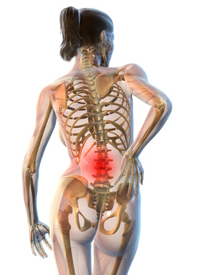
Рефлекторные симптомы
К рефлекторным симптомам относят люмбишалгии, люмбалгии, люмбаго.

Slide 34
Люмбоишалгия
Люмбишалгия сопровождается болевым синдромом поясницы, распространяющимся на одну или две конечности. Патология сочетается с мышечно-тоническими, нейротрофическими, вегето-сосудистыми расстройствами.

Slide 35
Люмбалгия
Люмбалгия – хроническая или подострая боль, возникающая после физической нагрузки, постепенно. Постоянное прогрессирование болевого синдрома появляется после длительного положения стоя, принятии неудобной позы.

Slide 36
Люмбаго
Люмбаго возникает после подъема тяжестей, резкого движения, кашля. Болевой синдром при патологии сильный. Формируется по типу прострела, радикулита (воспаление спинномозговых корешков).

Slide 37
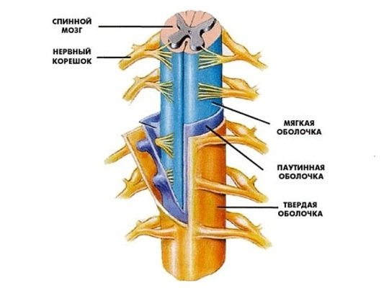
Корешковые симптомы
Корешковые симптомы сопровождаются радикулитом поясничного отдела позвоночника. Спондилоартроз, остеохондроз, грыжа межпозвонкового диска – частые причины заболевания. Компрессия спинномозговых нервов наблюдается на уровне первого крестцового пли пятого поясничного позвонка.

Slide 38
Корешковые и сосудистые симптомы
Корешково-сосудистые изменения характеризуются радикулоишемией, ущемлением корешковой артерии, вен.

Slide 39
Корешковые симптомы
Радикулит сопровождается чувствительными или двигательными нарушениями нижних конечностей. Клинические симптомы болезни формируются согласно уровню ущемления нерва.
Радикулоишемия характеризуется ущемлением корешково-спинальных сосудов. Клинические симптомы патологии сопровождаются параличами или парезами нижних конечностей.

Slide 40
Дегенеративно-дистрофический остеохондроз поясничного отдела позвоночника сопровождается следующими клиническими проявлениями:
Тугоподвижность позвоночного столба;
Деформация участка поражения;
Болевые ощущения поясницы;
Микропереломы субхондральной кости;
Остеофиты надкостницы;
Растяжение связок;
Воспаление периферических тканей;
Растяжение суставной капсулы;
Сужение околосуставных мышц;
Воспалительный процесс синовиальной оболочки.

Slide 41
Выделяют 4 типа боли при спондилоартрозе позвоночника:
Тупые ночные боли при венозном стазе, повышение внутрикостного давления;
Механический болевой синдром при сильной физической нагрузке, повышение амортизационных свойств;
Спазм околопозвоночных мышц;
«Стартовые» кратковременные боли после покоя, повышенной двигательной активности, трении суставных поверхностей, деструкции костей.

Slide 42
Диагностика
В качестве методов диагностики в первую очередь используют жалобы пациента, течение его заболевания (когда впервые возникло, с каких проявлений начиналось и как прогрессировало) и осмотр (атрофия мышц, нарушение осанки и подвижности).

Slide 43
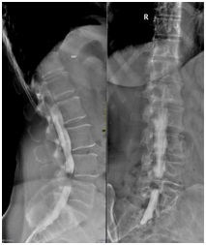
После этих методов назначаются инструментальные исследования:
Рентгенография (в боковой и прямой проекции) – позволяет определить структуру костной ткани, наличие сращений позвонков, остеофиты и пр.;

Slide 44
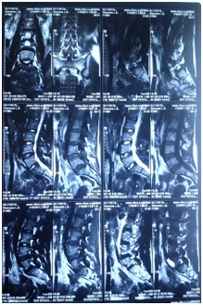
После этих методов назначаются инструментальные исследования:
КТ (компьютерная томография) – более точная диагностика, по сравнению с рентгеном, определяющая мелкие отклонения от нормы, как костной ткани, так и хрящевой;

Slide 45
После этих методов назначаются инструментальные исследования:
МРТ (магнитно-резонансная томография) – позволяет обнаружить мельчайшие патологии хрящей, связок, костей и сосудов;

Slide 46
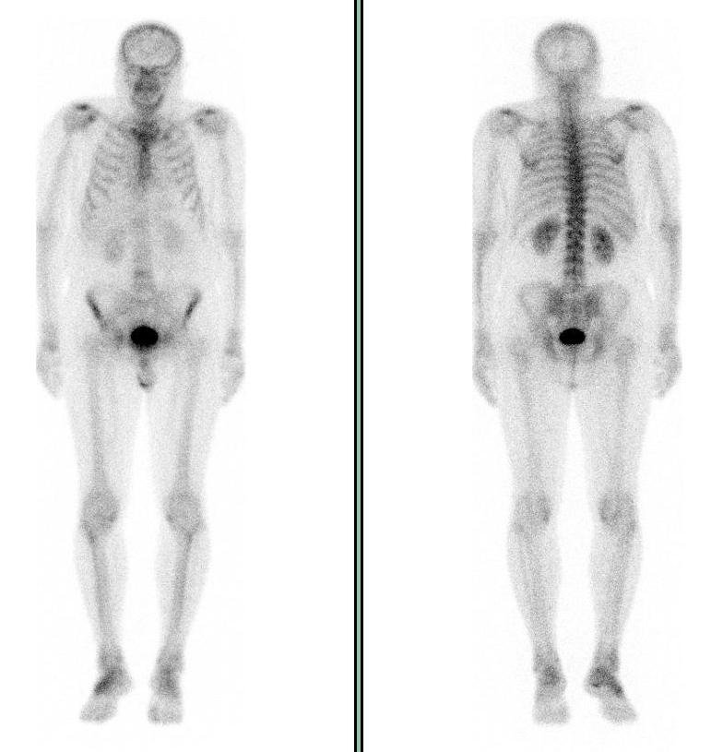
После этих методов назначаются инструментальные исследования:
Радиоизотопное сканирование – позволяет выявить воспалительные процессы в суставах;

Slide 47
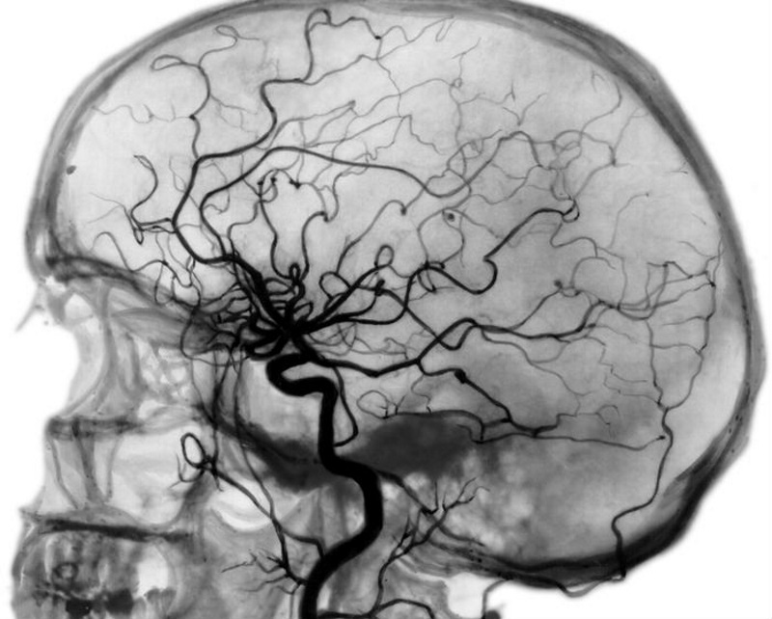
После этих методов назначаются инструментальные исследования:
Ангиография (контрастное рентгенологическое исследование позвоночной артерии) – позволяет определить ее проходимость и наличие патологических изменений в токе крови;

Slide 48
После этих методов назначаются инструментальные исследования:
Диагностическая блокада (является последним этапом диагностики спондилоартроза) – в полость предполагаемого пораженного сустава вводят Лидокаин (или другой анестетик) и глюкокортикостероид(Преднизолон и пр.). Прекращение болевого синдрома свидетельствует о поражении сустава позвоночника.

Slide 49
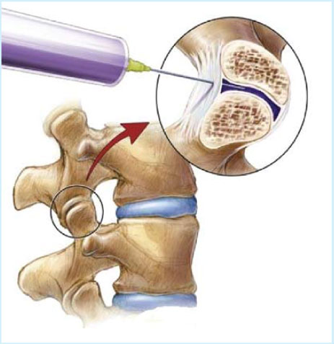
Диагностическая блокада

Slide 50
лечение
Лечение спондилоартроза можно разделить на 2 основные группы:
Консервативное (медикаментозное, физиотерапия);
Оперативное.

Slide 51
Медикаментозное лечение
Этот вид терапии направлен как на устранение симптомов болезни, так и на механизм развития патологии.

Slide 52
Медикаментозное лечение
Используется несколько групп препаратов:
НПВП – уменьшают болевой синдром и воспалительные процессы. Используются как таблетированные формы (по 1-3 таблетки в день при возникновении болей), так и инъекционные (1-2 инъекции в день при выраженных болях). Это Диклофенак, Диклоберл, Анальгин, Пироксикам, Баралгин и пр.;

Slide 53
Медикаментозное лечение
Хондропротекторы – уменьшают процессы разрушения хряща, частично восстанавливают хрящевые клетки. Используются чаще в таблетированной форме, однако возможно и внутрисуставное введение. Это Глюкозамин, Хондрофлекс, Мукосат, Артрин, Эльбона и др.

Slide 54
Медикаментозное лечение
Миорелаксанты – назначаются в качестве дополнительной терапии, когда происходит рефлекторное напряжение мышечного каркаса спины. Это Толперизон, Сирдалуд, Мидокалм и пр.;

Slide 55
Медикаментозное лечение
Витамины группы В – эффективнее всего использовать инъекционное введение витаминов В1, В2, В6.

Slide 56
Физиотерапевтическое лечение
Магнитотерапия;
Массаж спины;
Электрофорез;
ЛФК;
Тракция позвоночника;
Иглоукалывание;
Плавание;
Термотерапия;
Лазеротерапия.

Slide 57
Оперативное лечение
Выполняется достаточно редко и при определенных показаниях:
Нарушение функции тазовых органов при сдавлении спинного мозга;
Стеноз (сужение) спинномозгового канала;
Парезы или параличи из-за травмы спинного мозга;
Нестабильность позвоночника;
Прогрессирование болезни и отсутствие эффекта от консервативного лечения.

Slide 58
Оперативное лечение
Чаще всего при спондилоартрозе применяется фасетэктомия – удаление пораженного сустава и создание неподвижного блока. Таким образом, удается полностью ликвидировать болевой синдром, однако участок позвоночника будет неподвижным. Также производится удаление остеофитов и замена сустава на искусственный имплантат. В случае сужения спинномозгового канала и развития неврологической симптоматики проводится восстановление проводимости по нервным окончаниям и спинному мозгу.

Slide 59
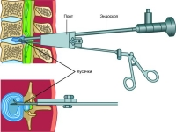
Фасетэктомия

Slide 60
Осложнения
3 и 4 стадии спондилоартроза достаточно часто дают осложнения:
Травматизация позвоночной артерии;
Спондилолистез;
Летальный исход;
Инвалидизация;
Парезы и параличи;
Нарушение функции тазовых органов;
Нестабильность позвоночника.

Slide 61
Профилактика
В качестве профилактики первичного развития спондилоартроза, его обострений и прогрессирования рекомендуется выполнять ряд простых правил:
Снижение лишнего веса и борьба с ожирением;
Регулярное проведение зарядки или легких физических нагрузок (фитнес, тренажеры и пр.);
Рациональное и сбалансированное питание (адекватное распределение белков, жиров и углеводов, прием витаминов и минералов);
Профилактика травматизма;
Прогулки по свежему воздуху (не менее 5 км ежедневно);
Правильное распределение нагрузки на позвоночник;
Правильно подобранные матрац и подушка;
Ношение ортопедической обуви.

Slide 62
Список литературы:
под ред. В.В. Щедренка рец.: Н.П. Рябуха, Т.А. Скоромец: Малоинвазивная хирургия дегенеративных заболеваний позвоночника. - СПб.: РНХИ им. проф. А.Л. Поленова, 2011
А.А. Потапов, Л.Б. Лихтерман, В.Л. Зельман и др.; Под ред.: А.А. Потапова, Л.Б. Лихтермана: Доказательная нейротравматология. - М.: НИИ нейрохиругрии им. Н.Н. Бурденко РАМН, 2003
Назаров В.М.: Неврология и нейрохирургия. - М.: Академия, 2010
Колыванов М. В., Шабалов В. А., Щекутьев Г. А. и др. Хроническая эпидуральная стимуляция спинного мозга и глубоких структур головного мозга при нсврогенных болевых синдромах // Бюлл. Укра\'гнськог ассошаци Heftpoxipyprie.- 1998. - В. 6.
Нинель В. Г. Электростимуляция спинного мозга в лечении тяжких болевых синдромов туловища и конечностей ней-рогенной природы: Дис. ... д-ра мед. наук. — М., 1994. — 304 с.
Шабалов В. А. Функциональная нейрохирургия. Лечение тяжелых болевых синдромов // Клин, неврология под ред. акад. А. Н. Коновалова. — М., 2004. — Т. 3, ч. 2, гл. 68. — С. 403-419.

Slide 63
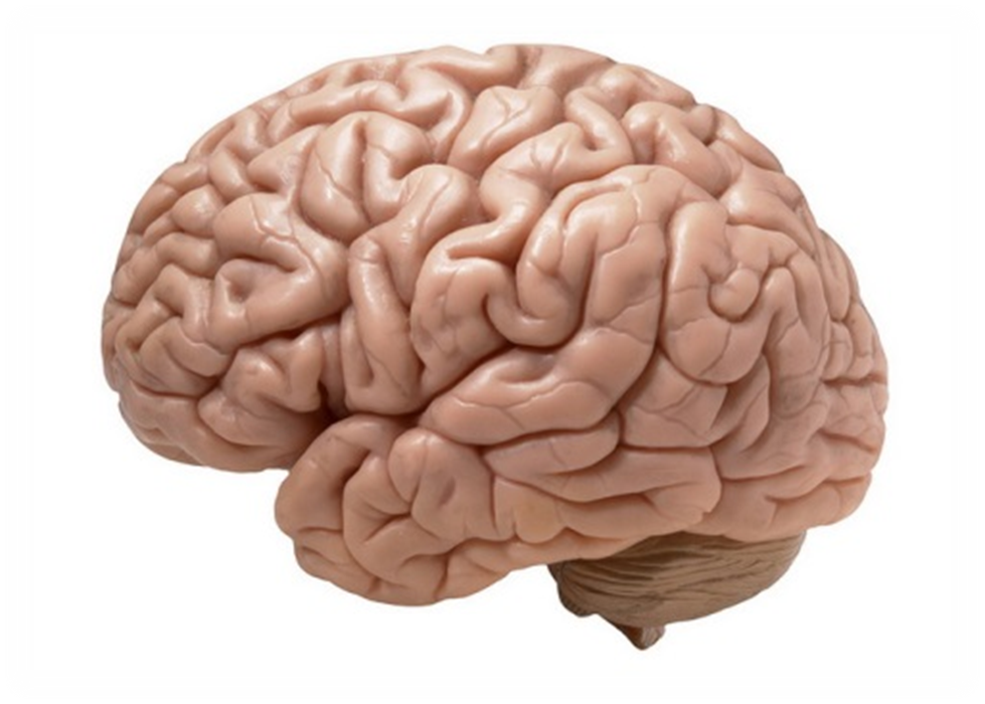
Спасибо за внимание!

